Slide 1
Thực hiện:
Nguyễn Minh Huy – 46.01.104.065
Giảng viên hướng dẫn:
Trần Sơn Hải
XÂY DỰNG PHẦN MỀM QUẢN LÝ
CỬA HÀNG CÀ PHÊ

Slide 2
PHÂN CÔNG
Nguyễn Minh Huy
Khảo sát, phân tích, vẽ sơ đồ, thiết kế giao diện frontend, xử lý backend, báo cáo word, thuyết trình powerpoint

Slide 3
YÊU CẦU BÀI TOÁN

Slide 4
Xây dựng một phần mềm quản lý việc bán hàng, nhập hàng, hồ sơ nhân viên, các quy trình, thống kê , các nhật ký về mọi hoạt động của phần mềm.

Slide 5
Phần mềm viết code
Front end
Back end
Database
Visual Studio Code
HTML & CSS & Javascript
PHP
MySQL

Slide 6
SƠ ĐỒ PHÂN CẤP CHỨC NĂNG

Slide 7
Quản lý bán cà phê
Quản lý đồ uống
Quản lý hóa đơn
Quản lý nhân viên
Thêm đồ uống
Sửa đồ uống
Xóa đồ uống
Xem chi tiết hóa đơn
Thêm nhân viên
Sửa thông tin nhân viên
Xóa nhân viên
Thống kê
Thống kê doanh thu
Thống kê đồ uống
Thống kê hóa đơn
Bán hàng
Xem chi tiết đồ uống
Thêm đồ uống vào hóa đơn
Thanh toán hóa đơn
Xóa hóa đơn

Slide 8
SƠ ĐỒ USECASE

Slide 9
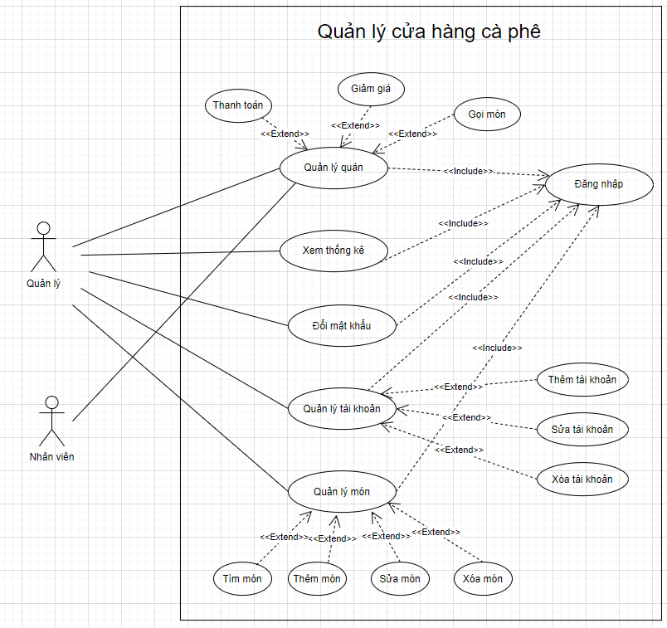

Slide 10
SƠ ĐỒ QUAN NIỆM DỮ LIỆU

Slide 11
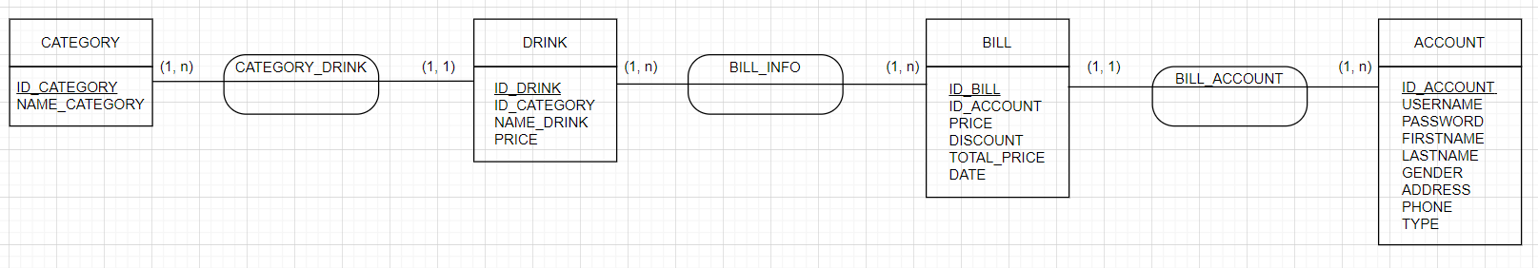

Slide 12
MÔ HÌNH VẬT LÝ

Slide 13
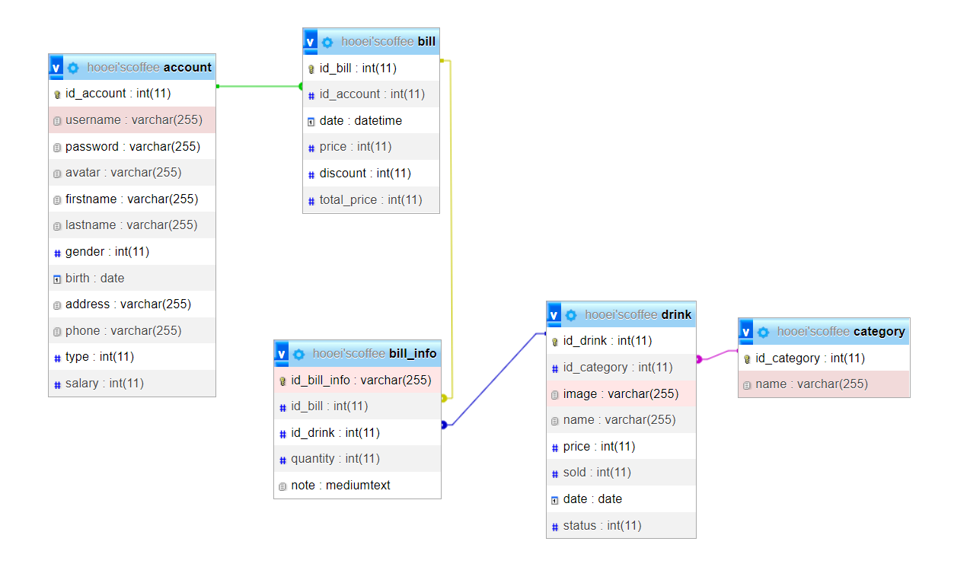

Slide 14
THIẾT KẾ GIAO DIỆN

Slide 15
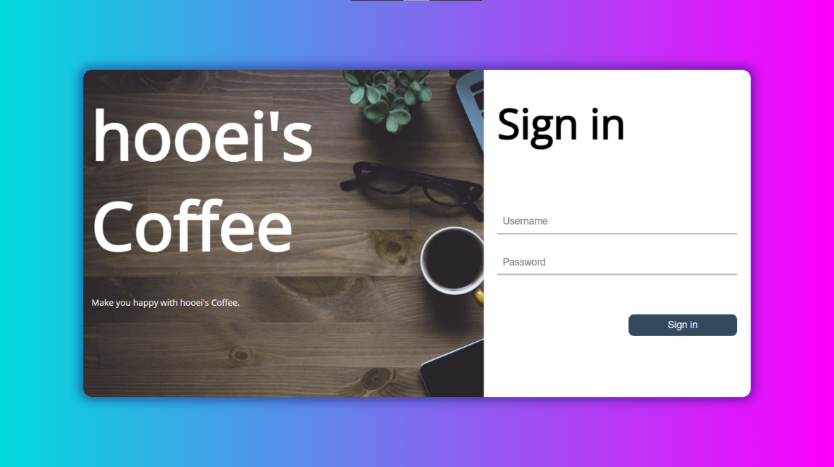
Giao diện đăng nhập

Slide 16
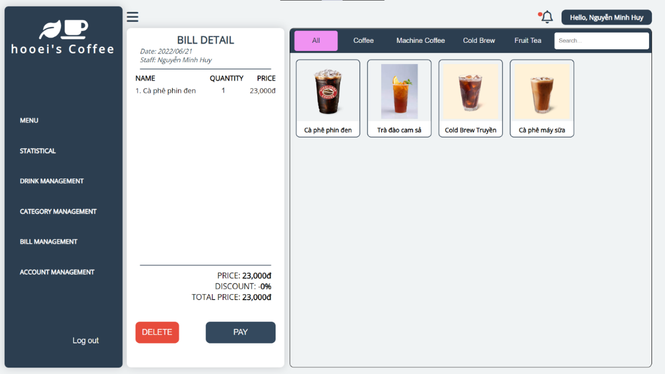
Giao diện bán hàng

Slide 17
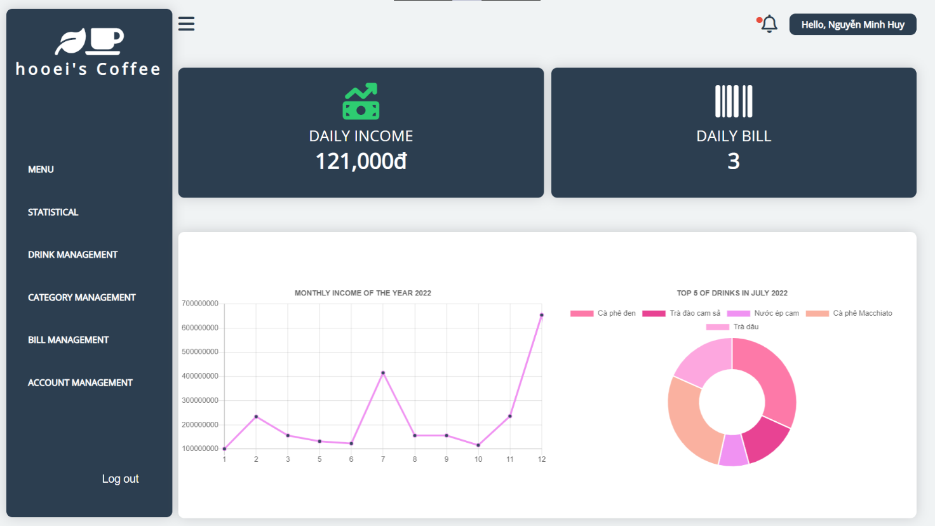
Giao diện thống kê

Slide 18
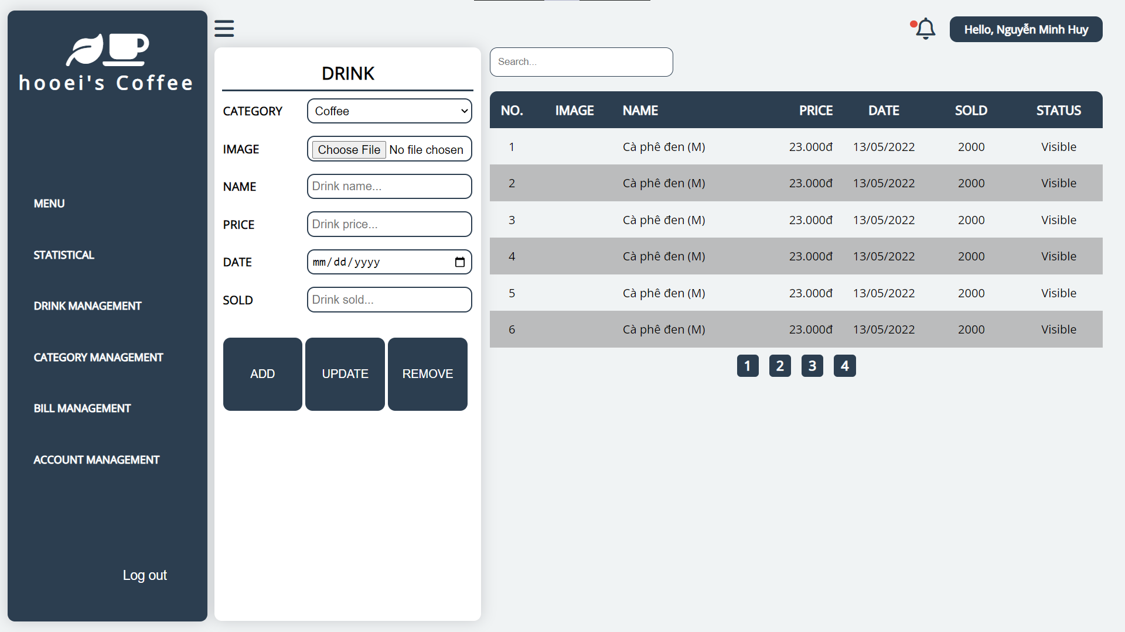
Giao diện quản lý đồ uống

Slide 19
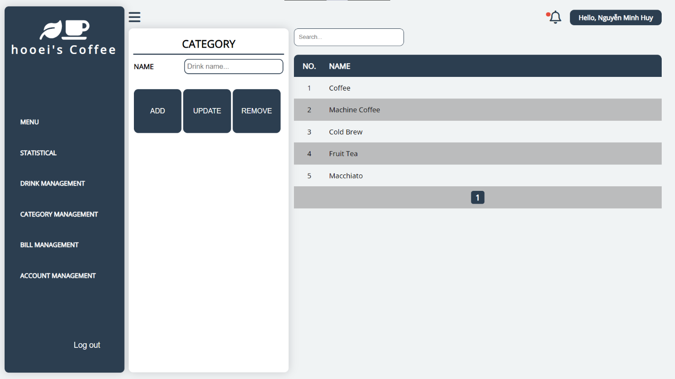
Giao diện quản lý loại đồ uống

Slide 20
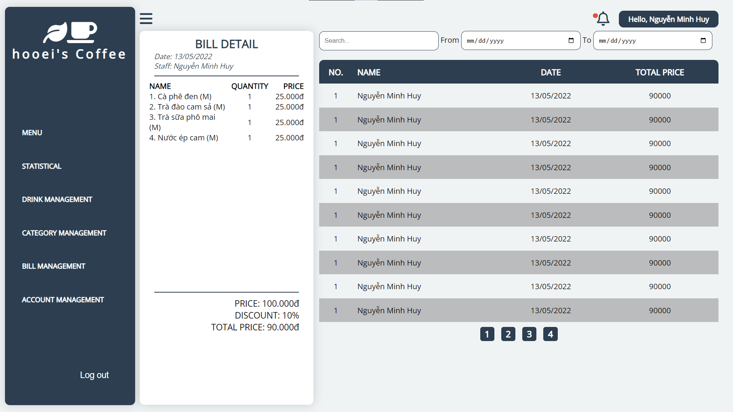
Giao diện quản lý hóa đơn

Slide 21
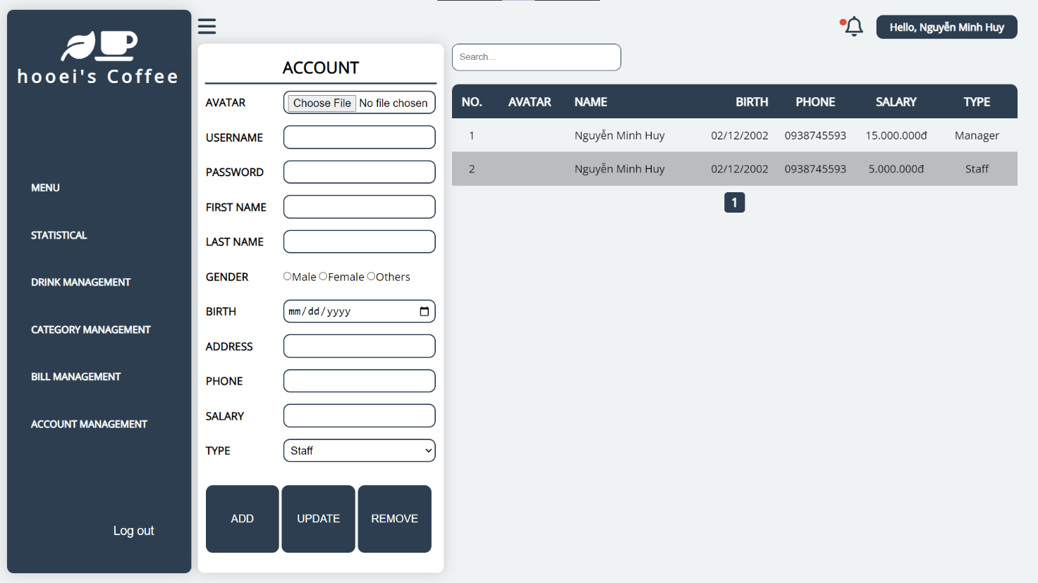
Giao diện quản lý tài khoản

Slide 22
Link Github: https://github.com/minhuy212/hooei.git

Slide 23
CẢM ƠN THẦY VÀ CÁC BẠN ĐÃ LẮNG NGHE

